Slide 1
3-2. 내부 동작 검증
실제 소스코드 기반으로 다중 슬롯·페이로드·동기화·고장처리 동작을 확인한다
1

Slide 2
Slave의 멀티 슬롯 시뮬레이션
통신 시연에서는 하나의 물리 시퀀서가 8개의 슬롯(슬롯 인덱스 0~7)을 순차 처리 — 슬롯 위치가 식별자 역할을 함
각 슬롯은 자신의 타임슬롯에서 자신의 payload를 전송 (슬롯별 절대 타겟 틱을 기준으로 순회)
슬롯 0~5는 AXI 레지스터, 슬롯 6~7은 외부 PL 버스에서 payload를 가져옴
시연에서는 버튼으로 payload 값을 바꾸고, 변경된 값이 Master에서 정확히 수신되는지 확인
2

Slide 3
Slave의 payload
payload 레지스터는 리셋 시 0으로 초기화
버튼의 디바운스된 단발 펄스마다 슬롯별로 정해진 값만큼 증가
슬롯 | 0 | 1 | 2 | 3 | 4 | 5 | 6 | 7
증가량 | +1 | +2 | +4 | +8 | +16 | +32 | +64 | +128
32비트 payload는 프레임 내부에서 {slot_id(3bit) + payload(32bit)}로 결합된 뒤 Hamming 인코딩되어 50비트 프레임으로 전송됨
3

Slide 4
클럭 동기의 어려움
Master·Slave는 클럭을 공유하지 않음 — 클럭 오차가 통신에 치명적인 방해 요인
DIV 값을 AXI 레지스터로 설정해 클럭을 분주, Master·Slave 양쪽에 동일한 DIV 값을 쓴다고 가정
분주된 비트 구간은 Master가 DIV 클럭, Slave가 (DIV+1) 클럭으로 1클럭만큼 비대칭 — 동일 DIV를 가정해도 실제 주파수는 정확히 같지 않음
수신 샘플링은 비트 구간의 중간 지점에서 1회만 수행
4

Slide 5
Master의 고장 처리
슬롯별 4가지 카운터(preamble_err_cnt, slot_timeout_cnt, hamming_err_cnt, silent_cnt)로 임계치 기반 고장 판정
slot_timeout_cnt는 심각한 타이밍/주소 불일치 시 즉시 255로 saturate, 약한 가드 경계 오류 시 +6
판정 임곗값(FAULT_TH, SILENT_TH)은 PS가 AXI 레지스터로 설정
(preamble_err_cnt + slot_timeout_cnt + hamming_err_cnt) > FAULT_TH 이면 halt_cmd=1 → 동기 프레임에 실어 전송 (silent_cnt는 표시용으로 합산에서 제외)
5

Slide 6
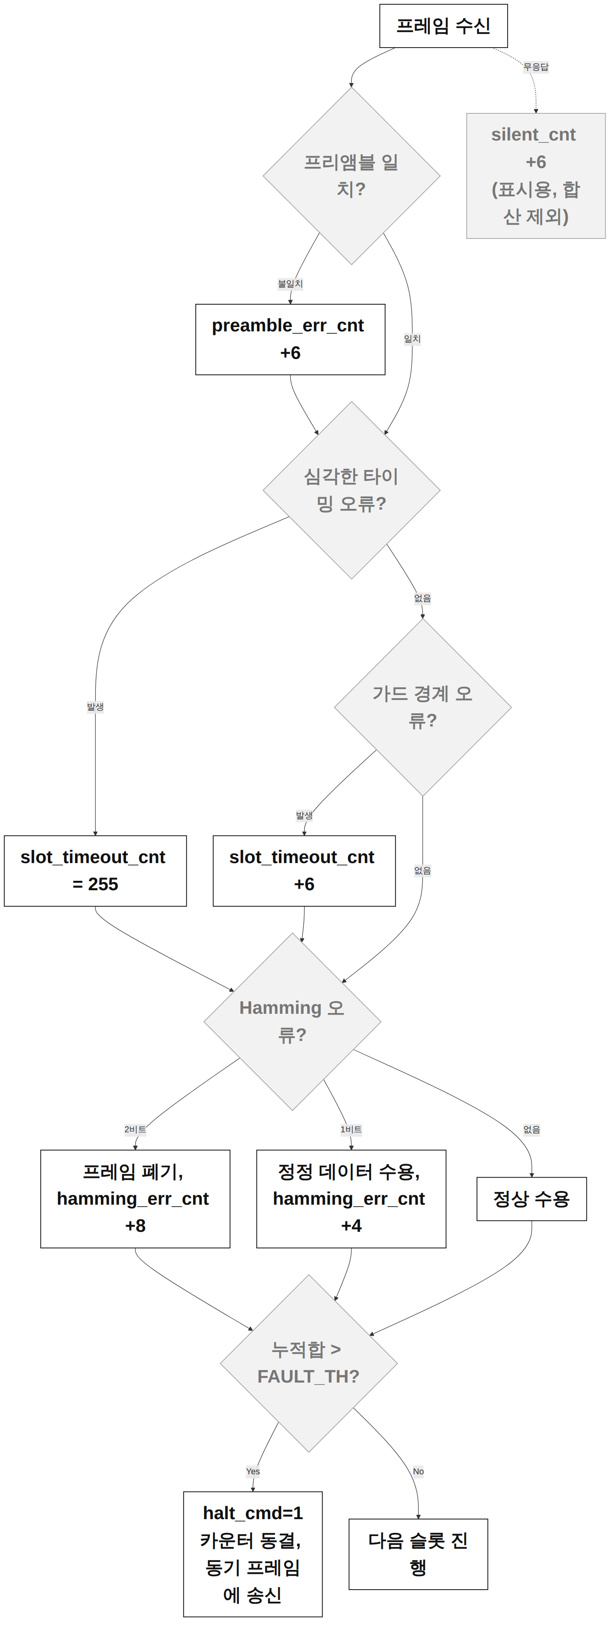
Master 고장 처리 흐름도
슬롯마다 프리앰블 → 타이밍 → Hamming 순으로 검사
각 단계의 오류는 해당 카운터를 증가시킴
누적합이 FAULT_TH를 넘으면 halt_cmd=1, 이후 카운터는 동결됨
halt_cmd는 리셋 전까지 유지되며, 취소 경로는 없음
6

Slide 7
Slave의 고장 처리
Master broadcast 프레임의 halt_cmd(halt_mask) 필드를 수신하면 해당 슬롯을 active_slot에서 제외 → 그 슬롯의 TX가 발행되지 않음
Master가 다음 broadcast에서 해당 비트를 0으로 보내면 다음 사이클부터 자동으로 재개 — Slave 쪽에서 재시작을 요청하는 로직은 없음
Slave 자체 감지 고장(tx_overlap, slot_timing_invalid, pl_payload6/7_invalid, rx_ham_2bit)은 sticky 플래그로 누적되어 PS에 인터럽트만 발생, 자동 셧다운은 하지 않음
7

Slide 8
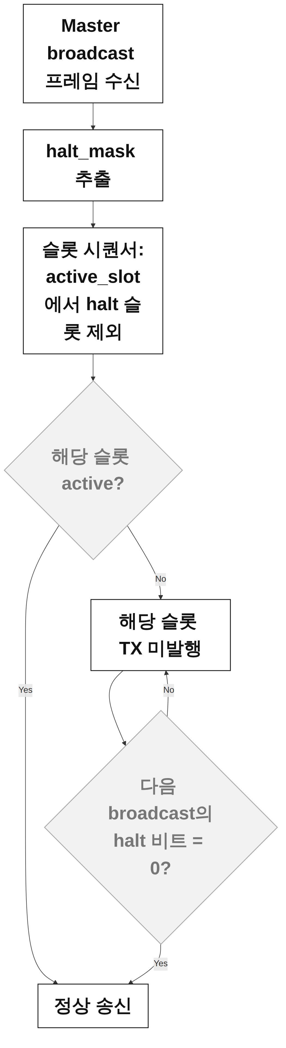
Slave halt 흐름도
Master broadcast에서 halt_mask 추출
슬롯 시퀀서가 active_slot에서 halt된 슬롯을 제외
해당 슬롯은 TX를 발행하지 않음
Master가 비트를 다시 0으로 보내면 자동 재개
8

